Slide 1
比较并组词
搜（ ） 躲（ ） 椒（ ） 协（ ）
艘（ ） 投（ ） 叔（ ） 办（ ）
照样子写词语：
依依不舍 （ ） （ ）（ ）

Slide 2
结合课文完成填空：
这是多么（ ）的事啊！
这是多么（ ）的情景啊！
两个感叹句中的“这”是指什么？

Slide 3
阅读两段话：
“夜幕降临，……偷偷地爬到树干上 ” “突然，我发现了……停在那里不动了。”
这两段话有什么不同呢？为什么会有这样的不同呢？
前者是听叔叔说的，不具体，后者是经过自己仔细观察的，并且观察很细

Slide 4
我是怎么样观察蝉的？
向菜园跑去。轻手轻脚、爬树、躲、聚精会神地盯、等待

Slide 5
1蝉脱壳的过程是怎样的呢？朗读有关语句。
2填空“蝉的（ ）先露出来，接着（ ）钻出来，而后 （ ） 出来了，最后是 （ ） 脱壳而出。”
背
脚
头
蝉尾

Slide 6
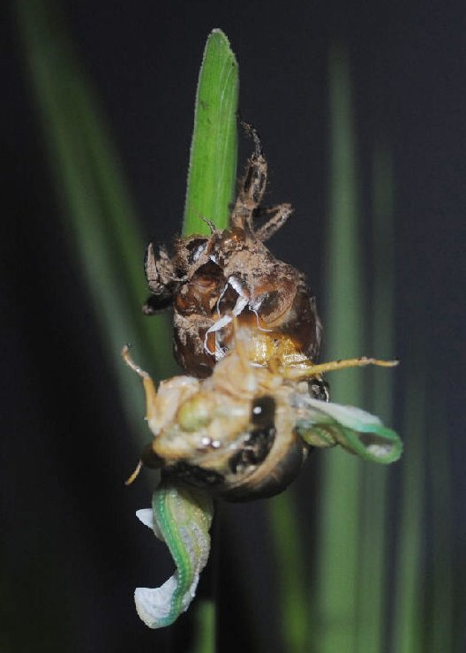

Slide 7


Slide 8
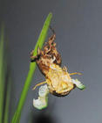

Slide 9
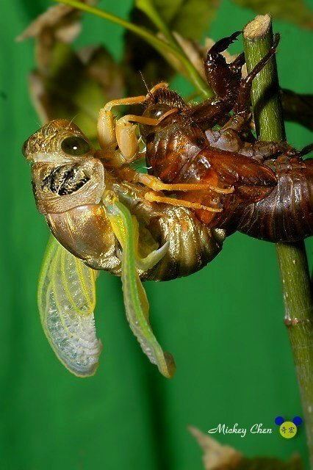

Slide 10
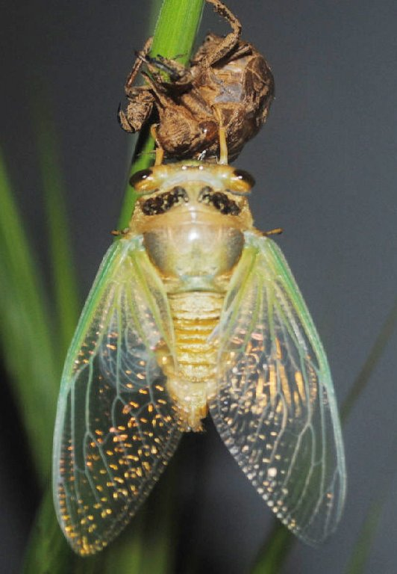

Slide 11
在这个过程中，你觉得哪里最神奇有趣？
保护甲上颜色的变化：极淡的绿色—深绿色
眼睛——像花椒籽
蝉尾出壳一连串的动作：“仰”、“扑”、“抓”、“抽”等

Slide 12
刚脱壳的蝉和我们平时见到的蝉还是有比较大的差异的，它必须经过一系列的变化才会和我们平时看到的蝉一样。仔细读读这段文字，看看作者介绍了蝉在那几方面，发生了怎样的变化？
翅膀→大 颜色→深
翅膀→斑纹 触角→光环

Slide 13
“我再一次仔细地看着蝉儿”，看到了什么？
蝉儿五彩缤纷
蝉壳发亮，‘闪着金光

Slide 14
关于蝉，你还了解多少？
蝉的鸣叫很奇特
会鸣的蝉是雄蝉，它的发音器就在腹基部，像蒙上了一层鼓膜的大鼓，鼓膜受到振动而发出声音，由于鸣肌每秒能伸缩约1万次，盖板和鼓膜之间是空的，能起共鸣的作用，所以其鸣声特别响亮。并且能轮流利用各种不用的声调激昂高歌。雌蝉的乐器构造不完全，不能发声，所以它是“哑巴蝉”。
雄蝉每天唱个不停，是为了引诱雌蝉来交配的，雄蝉的叫声，雌蝉听来像一首美妙的乐曲，在交配受精后，雌蝉，就用像剑一样的产卵管在树枝上刺成一排小孔，把卵产在小孔里，一周之后雄蝉和雌蝉就死了。

Slide 15
蝉的生殖很奇特
蝉属不完全变态的渐变态类。一般生活史都较长，2～3年完成一代。最著名的种类要数美国的17年蝉，此外还有3种13年蝉，它们都是昆虫中的寿星。蝉的生活方式较为奇特。夏天，蝉产卵后一周内即死去，卵经过一个月左右即孵化，孵化后若虫掉落到地面，自行掘洞钻入土中栖身。在土中，以刺吸式口器吸食树根汁液为生。它们要经过漫长的若虫期。老熟幼虫爬出洞穴后，慢慢爬上树干，然后自头胸处裂开。不久，成虫爬出蝉壳，经阳光的照射，翅膀施展、干燥。羽化过程约需1～3小时。成虫飞向丛林树冠，以其刺吸式口器刺入树木枝干吸食汁液，对林木、果树等造成危害。

Slide 16
四年的地下苦干，换来一个月在阳光下的欢乐，这就是蝉的生活。 我们不要再责备成年的蝉儿发狂般地高唱凯歌了。整整四年，它再黑暗中，穿着羊皮般坚硬的肮脏外套；整整四年，它用镐尖挖掘着泥土；终于有一天，这位满身泥浆的挖土工突然床上了高贵的礼服，插上了能与鸟儿媲美的翅膀，陶醉在温暖中，沐浴在阳光里，享受着时尚至高无上的欢愉。无论它的音钹有多响，也永远不足以颂扬如此不易、如此短暂的幸福。
——《昆虫记》〔法国〕法布尔

Slide 17
法布尔：
1823I年 出生于法国普罗旺斯的一个小村子，幼年的他已被乡间的蝴蝶于蝈蝈这些可爱的昆虫吸引，一声贡献于昆虫学研究，著作《昆虫记》为他赢得了“昆虫界的荷马”以及“科学界诗人”的美名。
荷马：
古希腊盲诗人，《伊利昂纪》《奥德修纪》是古希腊的两大史诗，相传由荷马所作。荷马史诗代表了古希腊文学的杰出成就，2000年来一直被看做是欧洲叙事诗的典范。

Slide 18
《伊利昂纪》是一部描写战争的史诗，题目的原意是 “伊利昂的故事 ”。写希腊人围攻伊利昂城， 伊利昂城是特洛伊人的都城。这次战争的起因是为了争夺一个名叫海伦的希腊女子。 希腊神 帕琉斯和女神忒提斯结婚时，邀请众神参加婚礼，唯独没邀请不和之神厄里斯，这位女神十分生气，她故意要挑起一场纠纷。 她在婚礼上投下一枚金苹果，上面写着“给最美的女神‘，天后赫拉、智慧女神雅典娜和爱神阿佛洛狄忒为此争夺起来，争执不下，她们去找宙斯，宙斯让她们找特洛伊王子帕里斯评判，三位女神都找到帕里斯许诺给他好处希望得到金苹果 ，赫拉许他成为伟大的君主，雅典娜许他成为伟大的英雄，阿佛洛狄忒许他世界上最美的妻子。最后帕里斯把金苹果判给了阿佛洛狄忒，为了酬谢帕里斯，爱神帮助他把天下最美的女人——斯巴达国王墨涅拉俄斯的妻子海伦拐走了，并抢走了大批的财物。希腊各部落联合起来攻打特洛伊人，战争持续了十年，最后奥德修斯运用木马计，攻占了伊利昂城，希腊联军取得胜利。

Slide 19
《奥德修纪》原意是奥德修斯的故事
特洛伊战争后，希腊英雄奥德修斯返乡时，遇上众多的灾难，他和同伴一起被风吹到了一个荒岛，在岛上，她们吃了忘忧果，不知道思念故乡，接着又被独眼巨人幽禁到山洞里，奥德修斯用计刺瞎了巨人的眼睛才得以逃生，后来他又制服了魔女喀耳克，并在她的帮助下游历了冥土，见到了阵亡的希腊英雄们的鬼魂，得知了家中的一切，他还战胜了用歌声迷人的人面兽身的女妖塞壬，离开太阳岛时，船被海浪击沉，奥德修斯死里逃生，在女神卡吕布斯的岛上居住七年。奥德修斯漂流十年，最终回到故乡，他妻子一直未嫁，岛上许多青年觊觎他的财产，住在他家，向他的妻子求婚，挥霍他的财产。他假扮乞丐回家，和他的儿子一起杀死了求婚人和不忠的奴隶，重新做王。

Slide 20
你知道金蝉脱壳是三十六计中的一计吗？ 你知道哪些巧用金蝉脱壳之计的历史故事？说给大家听听。
金蝉脱壳的本意是：寒蝉在蜕变时，本体脱离皮壳而走，只留下蝉蜕还挂在枝头。此计用于作战中，是指通过伪装摆脱敌人，撤退或转移，以实现自己的战略目标。稳住对方，撤退或转移，决不是惊慌失措，消极逃跑，而是保留形式，抽走内容，稳定对方，使自己脱离险境，达到自己的战略目标。

Slide 21
三国时期，诸葛亮六出祁山，北伐中原，但一直未能成功，终于在第六次北伐时，积劳成疾，在五丈原病死于军中。为了不使蜀军在退回汉中的路上遭受损失，诸葛亮在临终前向姜维密授退兵之计。姜维遵照诸葛亮的吩咐，在诸葛亮死后，秘不发丧，对外严密封锁消息。他带着灵柩，秘密率部撤退。司马懿派部队跟踪追击蜀军。姜维命工匠仿诸葛亮模样，雕了一个木人，羽扇纶巾，稳坐车中。并派杨仪率领部分人马大张旗鼓，向魏军发动进攻。魏军远望蜀军，军容整齐，旗鼓大张，又见诸葛亮稳坐车中，指挥若定，不知蜀军又耍什么花招，不敢轻举妄动。司马懿一向知道诸葛亮“诡计多端”，又怀疑此次退兵乃是诱敌之计，于是命令部队后撤，观察蜀军动向。姜维趁司马懿退兵的大好时机，马上指挥主力部队，迅速安全转移，撤回汉中。等司马懿得知诸葛亮已死，再进兵追击，为时已晚。

Slide 22
宋朝开禧年间，金兵屡犯中原。宋将毕再遇与金军对垒，打了几次胜仗。金兵又调集数万精锐骑兵，要与宋军决战。此时，宋军只有几千人马，如果与金军决战，必败无疑。毕再遇为了保存实力，苦苦思索如何蒙蔽金兵，转移部队。这对，只听帐外，马蹄声响，毕再遇受到启发，计上心来。
他暗中作好撤退部署，当天半夜时分，下令兵士擂响战鼓，金军听见鼓响，以为宋军趁夜劫营，急忙集合部队，准备迎战。哪知只听见宋营战鼓隆隆，却不见一个宋兵出城。宋军连续不断地击鼓，搅得金兵整夜不得休息。金军的头领似有所悟：原来宋军采用疲兵之计，用战鼓搅得我们不得安宁。好吧，你擂你的鼓，我再也不会上你的当。宋营的鼓声连续响了两天两夜，金兵根本不予理会。到了第三天，金兵发现，宋营的鼓声逐渐微弱，金军首领断定宋军已经疲惫，就派军分几路包抄，小心翼翼靠近宋营，见宋营毫无反应。金军首领一声令下，金兵蜂踊而上，冲进宋营，这才发现宋军已经全部安全撤离了。
原来毕再遇使了“金蝉脱壳”之计。他命令兵士将数十只羊的后腿捆好绑在树上，使倒悬的羊的前腿拼命蹬踢，又在羊腿下放了几十面鼓，羊腿拼命蹬踢，鼓声隆隆不断。毕再遇用“悬羊击鼓“的计策迷惑了敌军，利用两天的时间安全转移了。

